Slide 1

Proyecto Bancarrota
Integrantes:
Brian Winkelman
Ignacio Baratto
Ingrid Rodrigues
Rodrigo Zelaya
Sebastián Salcedo

Slide 2

PRESENTACIÓN EJECUTIVA – INTRODUCCIÓN
Objeto: ¿para qué se cuenta esta historia?
Se busca determinar la probabilidad de cierre de empresas Taiwanesas por declarar bancarrota (período 1999 - 2009), permitiendo identificar la solidez y rentabilidad de estas empresas en el país. Por lo tanto, se propone como objetivo predecir la probabilidad de que una empresa haya declarado o declare bancarrota.
Contenido: ¿qué se quiere transmitir?
Se presenta por medio de la evaluación de variables financieras (relacionadas a activos, pasivos, patrimonio, etc.) las características de las empresas que cotizan en la bolsa de Taiwan y la posibilidad de declarar bancarrota en base a dichas características.

Slide 3
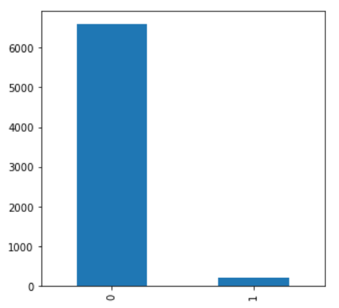
PRESENTACIÓN EJECUTIVA – RESUMEN DE RESULTADOS
Hay un número muy pequeño de empresas declararon bancarrota en el período 1999 – 2009

Slide 4
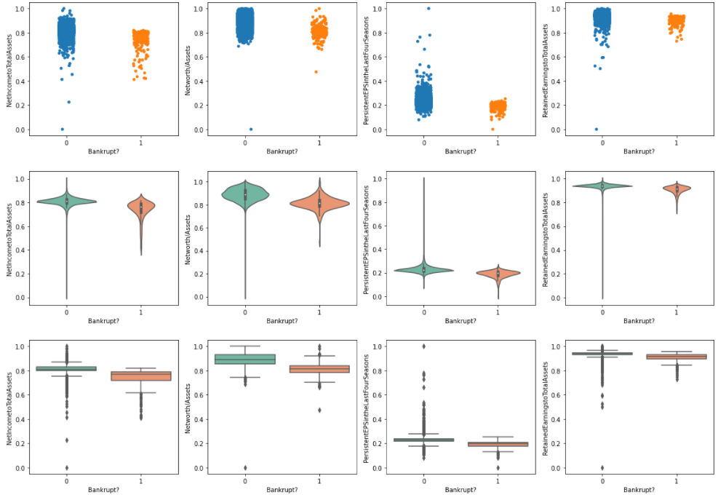
PRESENTACIÓN EJECUTIVA – RESUMEN DE RESULTADOS
En promedio, las empresas que declararon bancarrota presentan menor nivel de ingresos, patrimonio y ganancias en relación a sus activos, así como también un retorno menor hacia sus accionistas con respecto a las empresas que aún siguen cotizando y no declararon bancarrota.

Slide 5
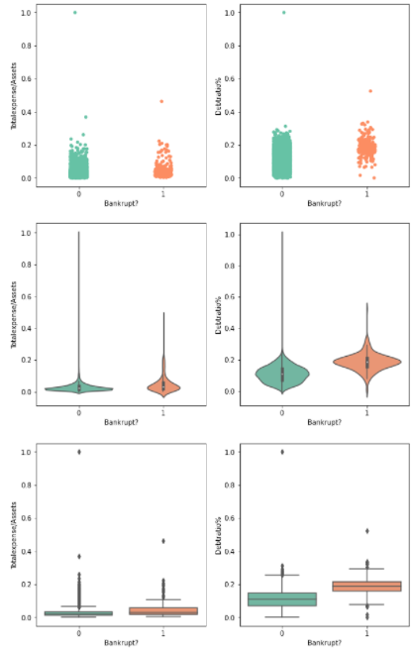
PRESENTACIÓN EJECUTIVA – RESUMEN DE RESULTADOS
A su vez, en promedio, éstas empresas también presentan mayores niveles de deuda y mayores gastos con respecto a aquellas empresas que no declararon bancarrota.

Slide 6
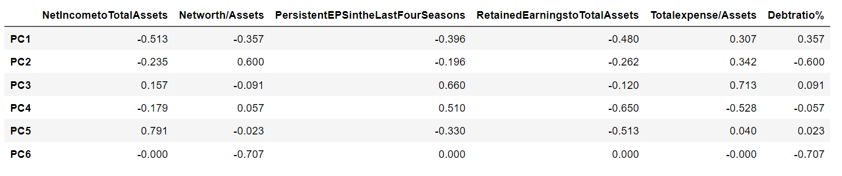
PRESENTACIÓN EJECUTIVA – RESUMEN DE RESULTADOS
Se identifican tres componentes cruciales para explicar este fenómeno: el primero, asociado a ingresos y ganancias ; el segundo, asociado a deuda y patrimonio ; y el tercero, asociado a utilidades y costos.

